Slide 1
集团互联网电视产品开发及运营支撑方案汇报

Slide 2
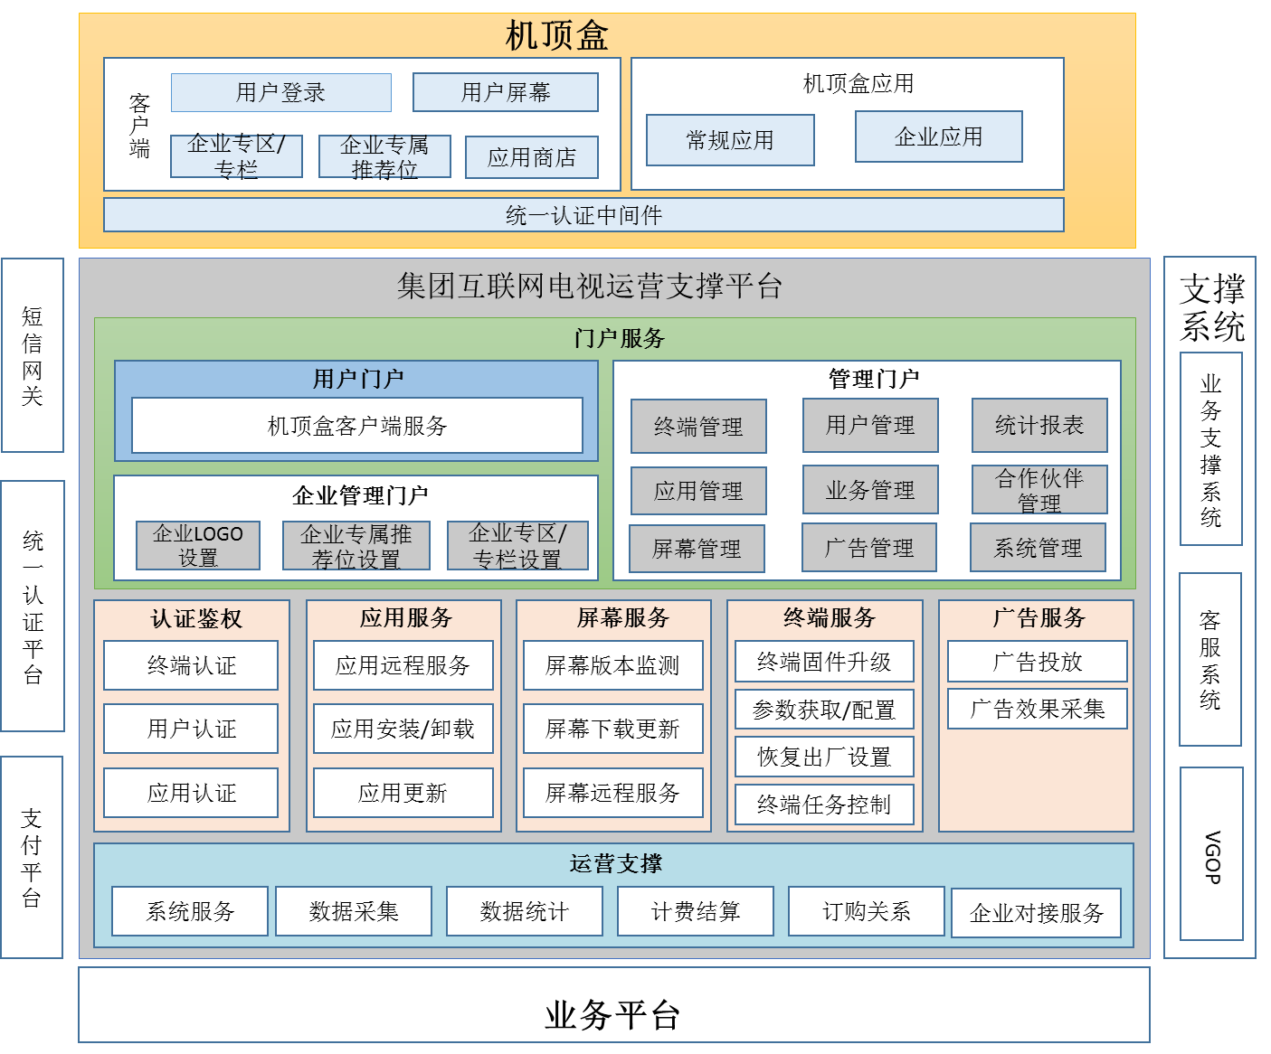
平台功能视图
支持面向行业的互联网电视功能特性
集团客户视角
集团LOGO及背景
集团客户身份展示
集团专属推荐位
集团专区/专栏
企业开机前导页
企业APP加载
企业消息广播
企业运营视角
集团屏幕设置（LOGO、背景）
集团专属推荐位管理
集团专区/专栏管理
企业APP管理
企业消息管理
系统支撑视角
集团屏幕分发支撑
集团客户订购支撑
集团客户计费支撑
企业系统对接

Slide 3
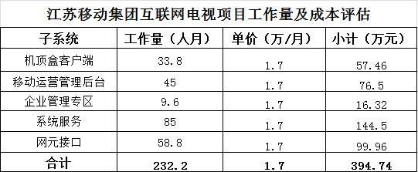
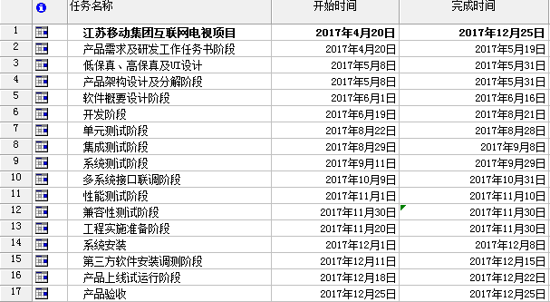
工作量、排期及成本预估
项目总体计划及排期

Slide 4
项目方案实施方式
方式一：以江苏家开二期项目方式进行实施
以当前江苏家开平台为基础，进行功能扩容，支撑集团客户使用；该方式避免了底层功能重复实施，项目实现周期较短，节约项目成本；通过原有项目团队新增投入，减少项目初期磨合过程，提升项目实施效率，提高项目质量；
方式二：重新立项，以独立项目方式进行实施
通过公开招标方式，引入竞争机制，实施项目建设；基础功能可通过与家开平台对接实现，对当前平台稳定可能造成影响；

Slide 5
谢谢

